Slide 1
DALIAN
UNIVERSITY
OF
TECHNOLOGY
大连理工大学
网络远程复试平台
考生操作说明

Slide 2
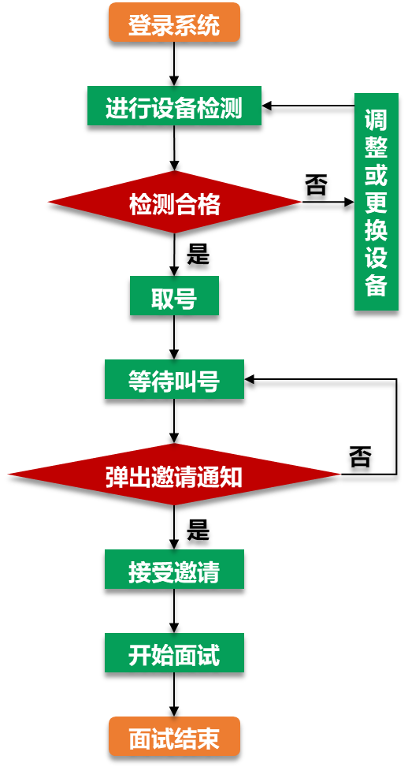
1
复试流程图解
DALIAN
UNIVERSITY
OF
TECHNOLOGY
复试全过程图解
可进行一次模拟连线
复试面试过程图解
收到复试通知
收到参加远程面试的通知
登录远程面试系统
阅读考生须知
设备调试
收到面试安排通知
面试结束
进入面试
根据取号结果排队
取号
登录远程面试系统
查看复试名单
查看远程面试通知时间
查看面试安排通知
面试完成
官网公布复试分数线与复试名单
院系复试录取工作细则
院系复试录取工作细则
阅读考生须知，设备调试
参加远程面试
2天内务必完成
根据通知要求时间

Slide 3
2
复试设备准备
DALIAN
UNIVERSITY
OF
TECHNOLOGY
电脑（主设备）、手机或电脑（副设备）
1
系统为win8以上，无硬性硬件要求，原则上系统能流畅运行、不频繁卡顿即可；需自带或配有功能正常的摄像头、麦克风、扬声器；手机为常见智能机，可正常使用视频社交功能。
2
浏览器
面试设备
最新版本Chrome浏览器，如果没有下载，请先下载安装 https://www.google.cn/intl/zh-CN/chrome/
3
外设
摄像头、麦克风、声音设备，如主设备使用的笔记本电脑自带以上外设可不另外准备。
注意事项：
在访问网络时，尽量使用有线网络，不要使用人多、拥挤的无线网络，以保证面试效果。
4
网络
系统使用带宽速率在1MB/s左右，普通网络一般均可支持，建议使用网线直连电脑的上网方式避免卡顿掉线。

Slide 4
3
复试环境准备
DALIAN
UNIVERSITY
OF
TECHNOLOGY
3.1 环境布置说明
网络
稳定
电源
安静
明亮
桌椅
独自
封闭
关闭其它电子设备
须在封闭安静的房间独立进行远程面试；
复试房间内除本考生不能有其他任何人员；
除复试要求的设备外，房间其他电子设备必须关闭。

Slide 5
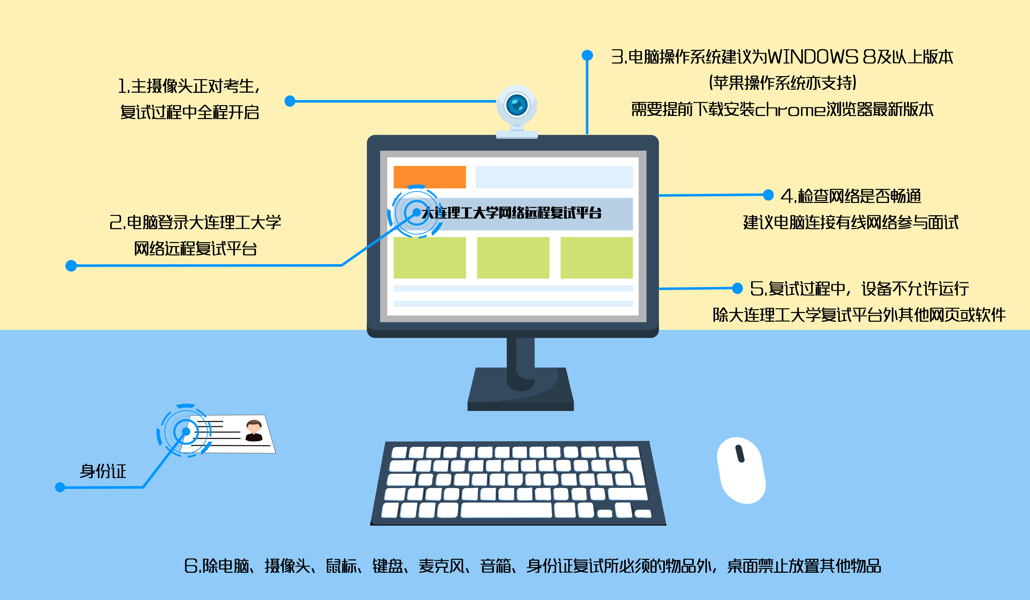
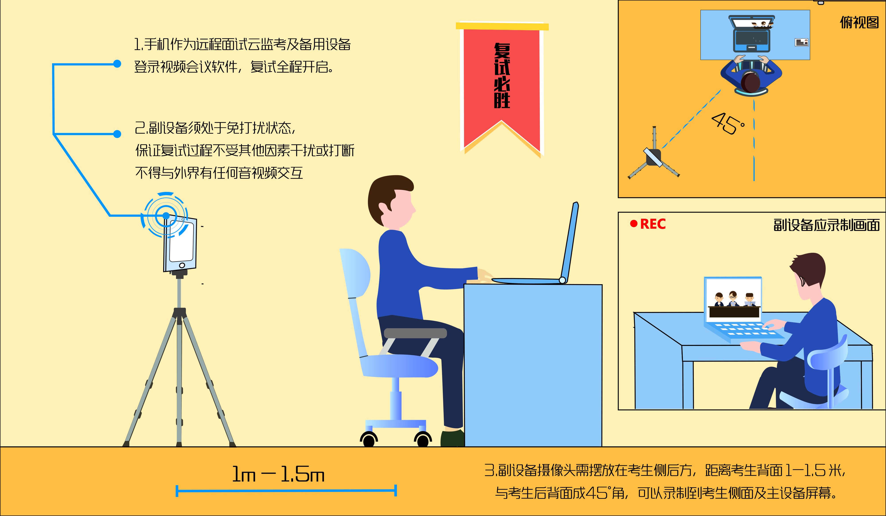
3
复试环境准备
DALIAN
UNIVERSITY
OF
TECHNOLOGY
3.2 设备摆放说明
副设备区
主设备区
一台电脑或一部手机，一个摄像头、一张桌子或架子；
电脑或手机作为远程面试云监考及备用设备登录视频会议软件，复试全程开启；
摄像头需摆放在考生侧后方，建议距离考生背面约1米，与考生后背面成45度角，可以录制到考生侧面及主设备屏幕；
复试过程中，设备除连接登录复试平台外，不允许再运行其他网页或软件，保证复试录制过程不因干扰中断。
一张桌子、一台电脑（键盘、鼠标）、一套面试终端、身份证；
电脑登录大连理工大学网络远程复试平台；
摄像头正对考生，复试过程中全程开启；
复试过程中，设备除连接登录大连理工大学网络远程复试平台外，不允许再运行其他网页或软件；
桌面禁止放置除电脑、摄像头、鼠标键盘、身份证外其他物品。

Slide 6
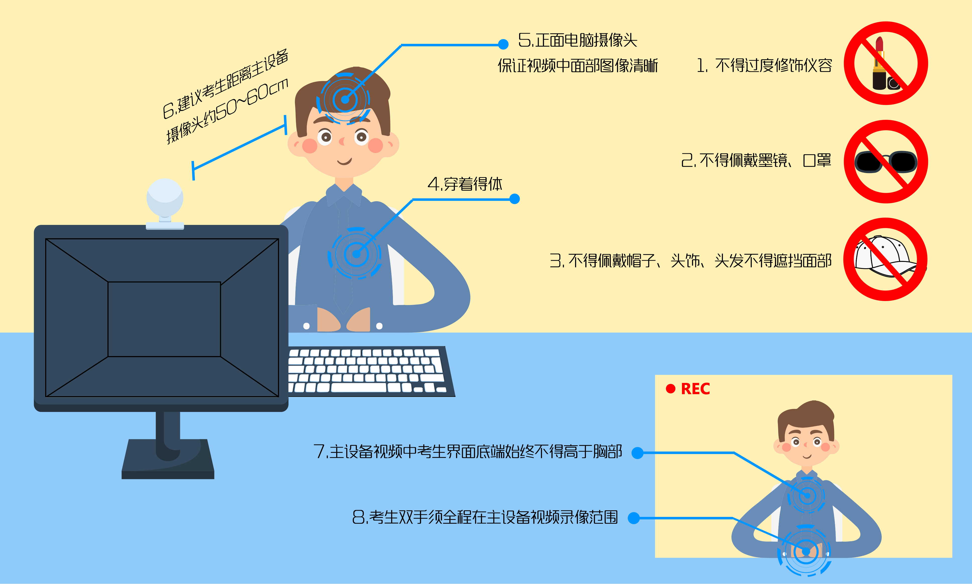
3
复试环境准备
DALIAN
UNIVERSITY
OF
TECHNOLOGY
3.3 考生出镜说明
不允许过度修饰仪容，严禁复试过程中遮挡耳部，复试开始前须配合考官检查耳部与四周环境；
不得佩戴帽子、头饰、头发不得遮挡面部；
不得佩戴墨镜、口罩；
穿着得体；
正面电脑摄像头，保证视频中面部图像清晰；
建议考生距离主设备摄像头约50~60厘米；
主设备视频中考生界面底端始终不得高于胸部；
考生双手全程在主设备视频录像范围。

Slide 7
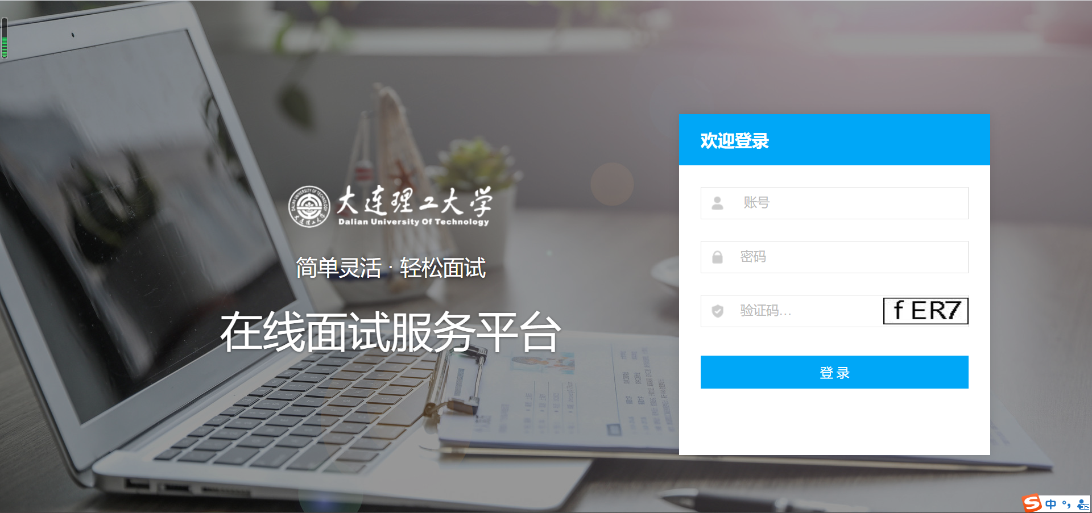
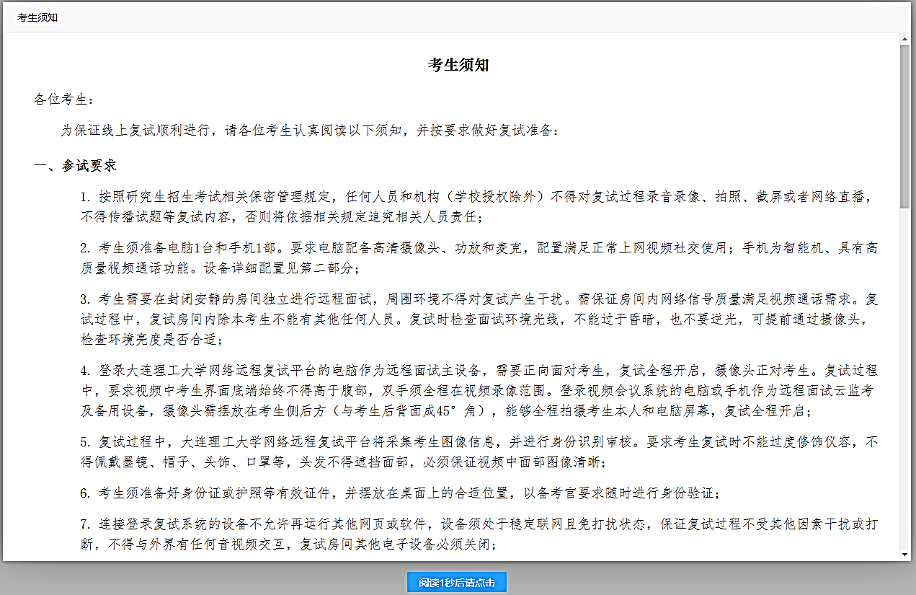
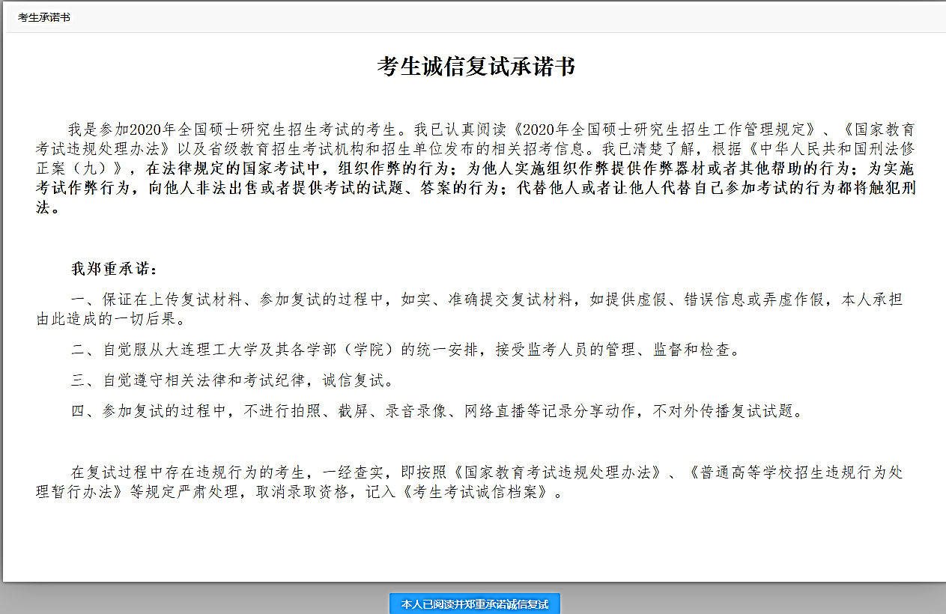
4
复试系统全过程分解步骤说明
DALIAN
UNIVERSITY
OF
TECHNOLOGY
4.1 登录远程面试系统&阅读考生须知
阅读考生须知
登录远程面试系统
考生第一次登录面试系统时，系统会自动弹出；
考生必须仔细阅读须知；
阅读完成后，点击【已阅读】按钮，进入下一页。
登录网址：https://www.yjszsms.com/school/10141
帐号：考生的报名号
密码：在面试通知邮件里
如果忘记密码，可与院系管理员联系，要求重新发送密码邮件。
承诺诚信复试
考生第一次登录面试系统时，系统会自动弹出；
考生必须承诺诚信复试；
阅读完成后，点击【我承诺】按钮，进入下一页。

Slide 8
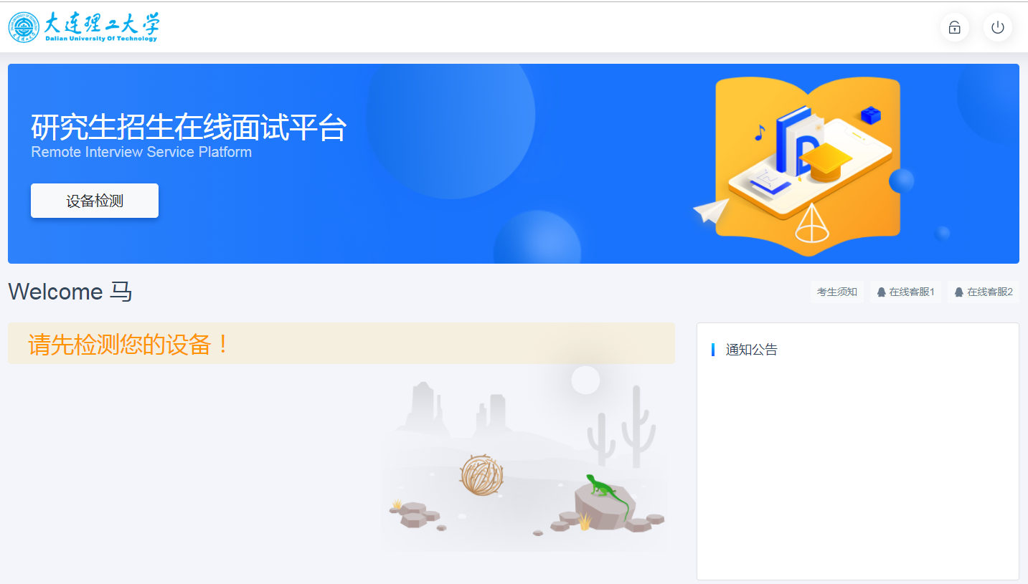
4
复试系统全过程分解步骤说明
DALIAN
UNIVERSITY
OF
TECHNOLOGY
4.2 考生主页功能说明
faq：系统在线帮助文档。
修改密码：考生可以修改自己的密码。
退出登录：可以退出当前登录状态。
通知公告：考生可以查看学校发布的相关通知公告。
设备检测：考生进入系统后，需要完成设备检测后，才能进行面试。 点击图上所示的【设备检测】按钮。详见下一页。
1
3
2

Slide 9
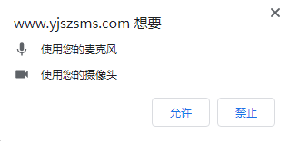
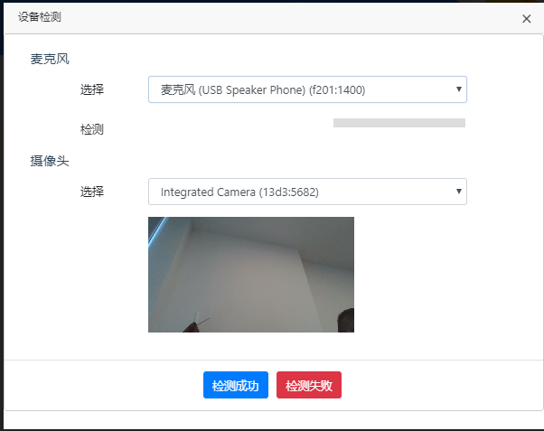
4
复试系统全过程分解步骤说明
DALIAN
UNIVERSITY
OF
TECHNOLOGY
4.3 设备检测（非常重要）
浏览器提示：www.yjszsms.com想要使用您的麦克风、使用您的摄像头，请务必点击“允许”。如果不小心点了禁止，可以参考文档 https://www.yjszsms.com/help/faq/ks -- 异常情况处理
麦克风检测： 如果有多个麦克风，可切换选择，电脑音量调大，对麦克风说话，能听到回音，表示麦克风和音箱功能正常。
摄像头检测：可以直接看到摄像头画面，表示摄像头功能正常。如果有多个摄像头，可以切换选择。
如果没有问题，点击检测成功，完成检测。
如果有问题，且不能自行解决，暂不要点击“检测失败”，可关闭窗口，点击“在线客服”寻求帮助。
如果仍不能解决问题，且不具备其他可更换的面试设备。点击【检测失败】，会有院系管理员联系你。
这里有蓝色音量条抖动
且能听到自己说话回音
注意：请考生务必使用设备检测通过的电脑、设备、环境参加面试，以免发生不必要的故障，导致面试失败，影响面试结果。
这里有实时画面

Slide 10
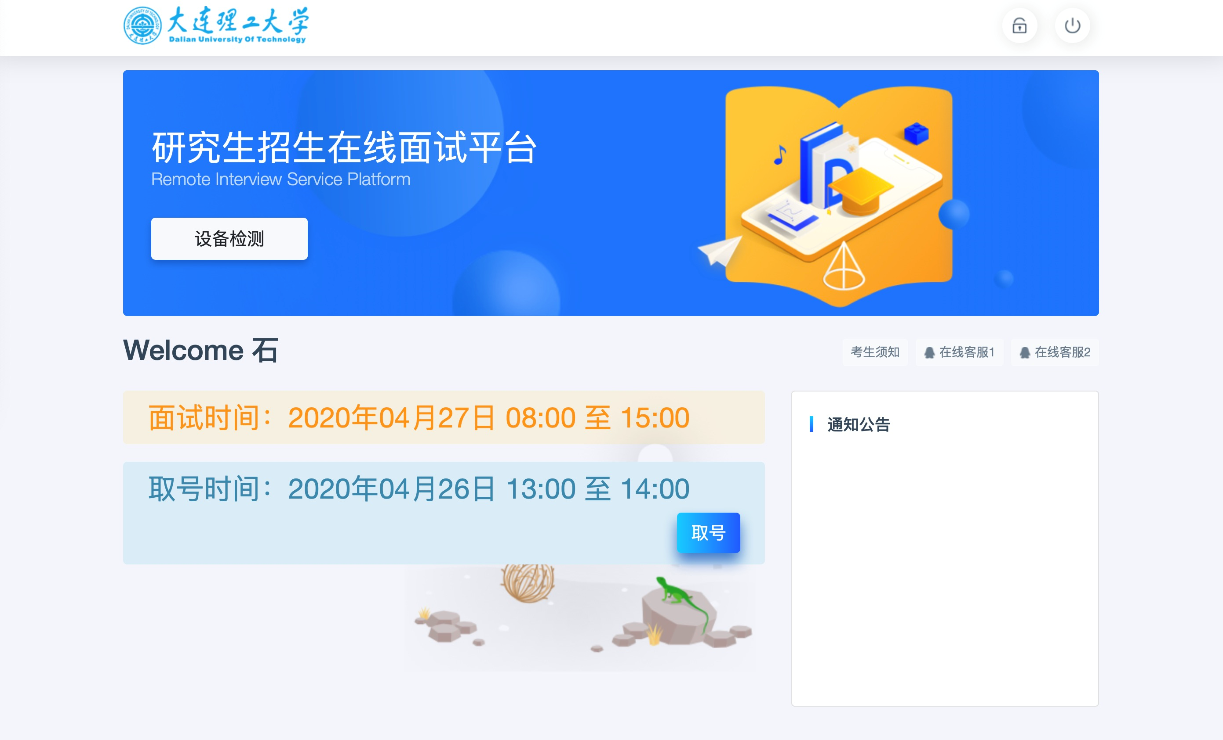
4
复试系统全过程分解步骤说明
DALIAN
UNIVERSITY
OF
TECHNOLOGY
4.4 取号
什么叫取号：每个考生的面试顺序由取号顺序决定。
取号时间：考生提前进入，系统不会显示取号按钮，需要在时间到时，刷新页面，才会显示。
如果错过取号时间怎么办：原则上视为放弃面试。

Slide 11
4
复试系统全过程分解步骤说明
DALIAN
UNIVERSITY
OF
TECHNOLOGY
4.5 排队
取号成功后，系统直接进入排队等待页面。
系统显示当前面试考生的序号，以及考生本人的序号，考生根据当前正在面试序号和自己本人的序号耐心等待。
在本页面中，考生无须任何操作。上个考生结束后，面试组会邀请下一个考生进入。只有在界面上接收到邀请通知的考生，才能进入面试。
注意：面试组在邀请3次后，考生仍未进入面试。会视为“过号”，过号考生会安排在本时间段其他考生全部完成后，重新邀请进入面试。

Slide 12
4
复试系统全过程分解步骤说明
DALIAN
UNIVERSITY
OF
TECHNOLOGY
4.6 进入面试&结束面试
接受邀请进入面试后，考生请停止对主、副设备的一切操作，一切操作按面试组老师的要求进行；
面试过程中请保持吐字清晰、身形端正，请勿作出不必要行动影响面试进程；
不允许过度修饰仪容，严禁复试过程中遮挡耳部，复试开始前须配合考官检查耳部与四周环境；
如遇网络中断等突发状况，请考生不要惊慌，不要自行操作设备，保持原地等待，面试组老师会第一时间与您取得联系；
面试顺利完成后，考生也不应自行操作主、副设备，面试将自动退出，待系统退出后方可自行操作设备。

Slide 13
DALIAN
UNIVERSITY
OF
TECHNOLOGY
预祝大家
面试顺利

